Slide 1
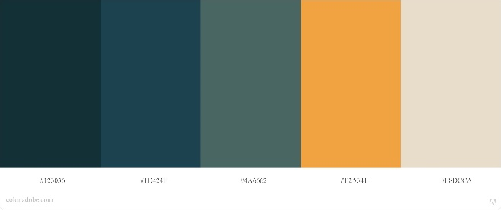
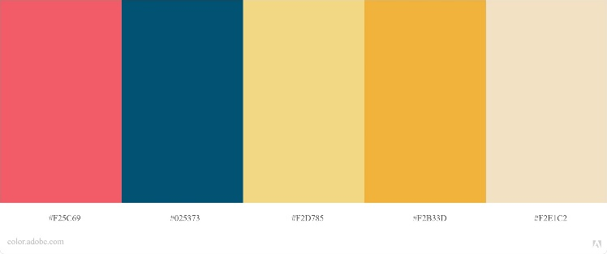
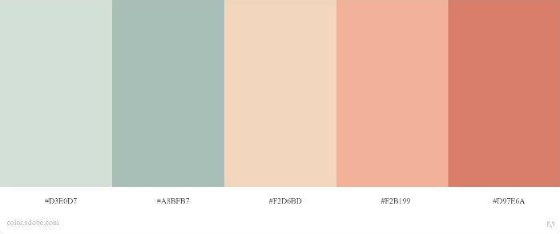
Bài 9: ƯỚC VÀ BỘI
1. Ước và bội
a) Lớp 6A có 36 học sinh. Trong một tiết mục đồng diễn thể dục nhịp điệu, lớp xếp thành đội hình gồm những hang đều nhau. Hãy hoàn thành bảng sau vào vở để tìm các cách mà lớp có thể xếp đội hình.

Slide 2
1. Ước và bội
a) Lớp 6A có 36 học sinh. Trong một tiết mục đồng diễn thể dục nhịp điệu, lớp xếp thành đội hình gồm những hang đều nhau. Hãy hoàn thành bảng sau vào vở để tìm các cách mà lớp có thể xếp đội hình.
Cách xếp đội hình | Số hàng | Số học sinh trong một hàng
Thứ nhất
1
36
Thứ hai
2
18
…

Slide 3
1. Ước và bội
Giải:
Cách xếp đội hình | Số hàng | Số hs trong một hàng
Thứ nhất | 1 | 36
Thứ hai | 2 | 18
Thứ ba | 3 | 12
Thứ tư | 4 | 9
Thứ năm | 6 | 6
Thứ sáu | 9 | 4
Thứ bảy | 12 | 3
Thứ tám | 18 | 2
Thứ 9 | 36 | 1
a) Ta có bảng sau.

Slide 4
1. Ước và bội
Kiến thức trọng tâm
Nếu có số tự nhiên a chia cho số tự nhiên b thì ta nói a là bội của b, còn b gọi là ước của a
Tập hợp các ước của a được kí hiệu là Ư(a)
Tập hợp các ước của a được kí hiệu là Ư(a)

Slide 5
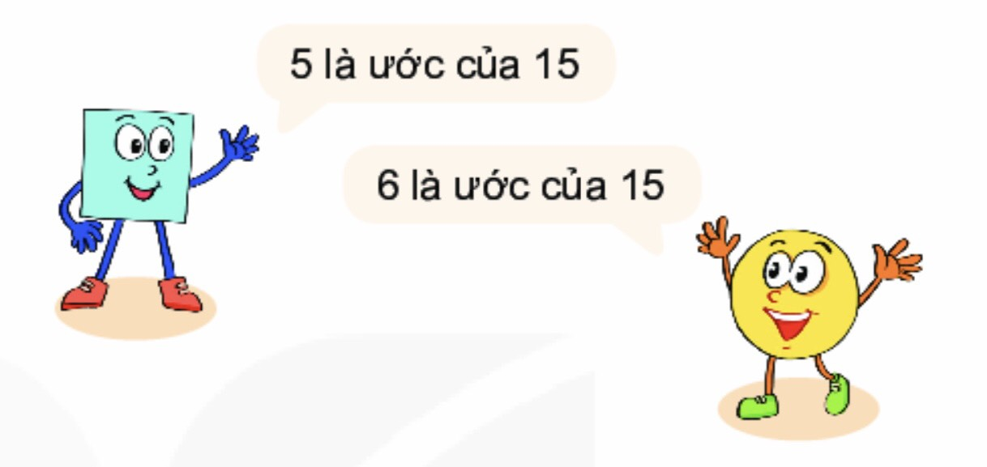
Bạn Vuông hay Tròn đúng nhỉ?

Slide 6
Bạn Vuông trả lời đúng.
Vì 15 5 nên 5 là ước của 15.

Slide 7
1. Ước và bội
Chọn từ thích hợp trong các từ “ước”, “bội” thay thế ở mỗi câu sau để có khẳng định đúng.
48 là của 6; b) 12 là của 48;
c) 48 là của 48; d) 0 là của 48.
Thực hành 1
?
?
?
?
?
1)
a) 48 là bội của 6; b) 12 là ước của 48;
c) 48 là bội và cũng là ước của 48; d) 0 là bội của 48.
Giải:

Slide 8
1. Ước và bội
2) Hãy chỉ ra các ước của 6
Thực hành 1
Giải:
2) Các ước của 6 là: 1; 2; 3; 6

Slide 9
1. Ước và bội
Thực hành 1
3) Số 24 là bội của những số nào
Giải:
3) Số 24 là bội của các số: 1; 2; 3; 4; 6; 12; 24}

Slide 10
Nhóm 1; 3: Viết
B(3)
B(5)
Nêu cách tìm các bội của 3;
Nêu cách tìm các bội của 5
Nêu cách tìm các bội của số a
ước
Nhóm 2;4: Viết
Ư(30)
Ư(18)
Nêu cách tìm các ước của 30;
Nêu cách tìm các ước của 18
Nêu cách tìm các ước của số a

Slide 11
2. Cách tìm ước
Cách tìm Ư(a):
Muốn tìm các ước của số tự nhiên a khác 0, ta lấy a chia lần lượt các số tự nhiên từ 1 đến a. Nếu a chia hết cho số nào thì số đó là ước của a.

Slide 12
2. Cách tìm ước
Hãy tìm các tập hợp sau:
Ư(17); b) Ư(20).
Thực hành 2
Ư(17) = {1; 17}
Ư(20) = {1; 2; 4; 5; 10; 20}.
Giải:

Slide 13
2. Cách tìm bội
Kiến thức trọng tâm
Cách tìm B(a):
Muốn tìm các bội của số tự nhiên a khác 0, ta có thể nhân a lần lượt với 0, 1, 2, 3, …

Slide 14
3. Cách tìm bội.
Chú ý:
Bội của a có dạng tổng quát là a . k với k N. ta có thể viết:
B(a) = {a . k | k N}

Slide 15
2. Cách tìm bội
Hãy tìm các tập hợp sau:
B(4); b) B(7).
Thực hành 3
B(4) = {0; 4; 8; 12; 16; …}
B(7) = {0; 7; 14; 21; 35; …}.
Giải:

Slide 16
Đúng hay sai?
a) 6 là ước của 26
b) 807 là bội của 3
c) Nếu x chia hết cho y thì x là ước của y
d) Nếu m chia hết cho n thì n là ước của m
e) 1 là ước của mọi số tự nhiên
f) 0 là bội của mọi số tự nhiên

Slide 17
1. Ước và bội.
Chú ý:
Số 0 là bội của tất cả các số tự nhiên khác 0. Số 0 không là ước của bất kì số tự nhiên nào.
Số 1 chỉ có 1 ước là 1. số 1 là ước của mọi số tự nhiên.
Mọi số tự nhiên a lơn hơn 1 luôn có ít nhất 2 ước là 1 và chính nó.

Slide 18
Bài 9: ƯỚC VÀ BỘI
Sau bài học này, em đã làm được những gì?
Nhận biết được ước, bội của một số tự nhiên.
Biết cách tìm tập hợp các ước, tập hợp các bội của một số tự nhiên cho trước.
Vận dụng được kiến thức về bội, ước của một số tự nhiên vào giải

Slide 19
Em có biết?
Theo dương lịch, một năm thường có 365 ngày, riêng năm nhuận có thêm 1 ngày và ngày đó được cố định là ngày 29 tháng Hai. Thông thường, năm nhuận có số năm là bội của 4. Các năm 2044, 2086 có phải là năm nhuận không?

Slide 20
Hướng dẫn về nhà
Học cách tìm ước và bội của một số tự nhiên.
Làm các bài tập 1; 2; 3 trong SGK trang 30 nếu chưa làm kịp tại lớp.
Chuẩn bị nội dung bài mới “ Số nguyên tố. Hợp số. Phân tích một số ra thừa số nguyên tố”

